Slide 1
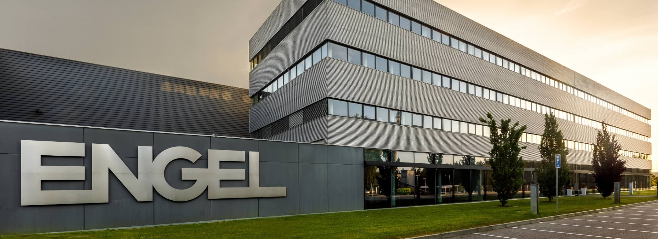
Odborná praxe
Stanislav Šebek, 23340

Slide 2
Engel strojírenská spol. s.r.o.
Založení v roce 1999
Dceřiná společnost Engel Holding (Engel Austria GmBH)
Světová jednička ve výrobě vstřikolisů
Stroje pro firmy LEGO, BMW, Mercedes-Benz, Procter & Gamble, Valeo a mnohé další

Slide 3
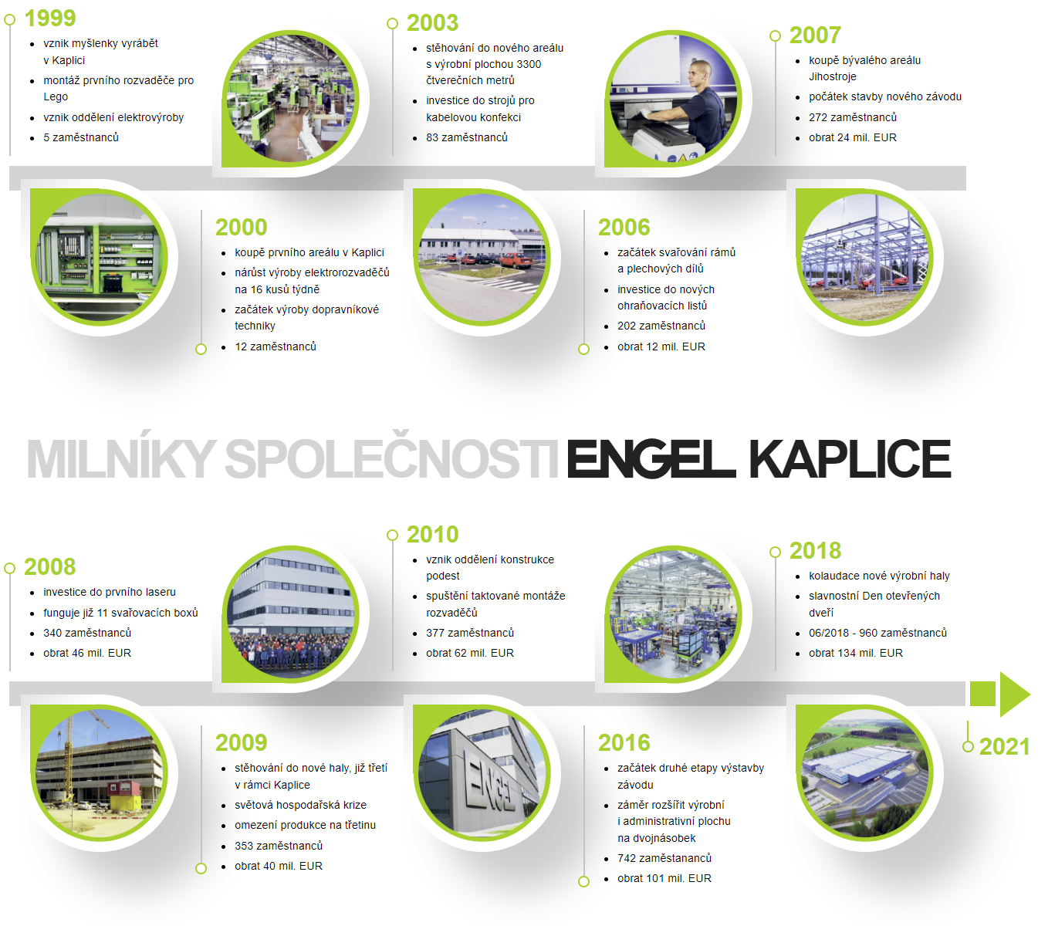
Engel strojírenská spol. s.r.o.

Slide 4
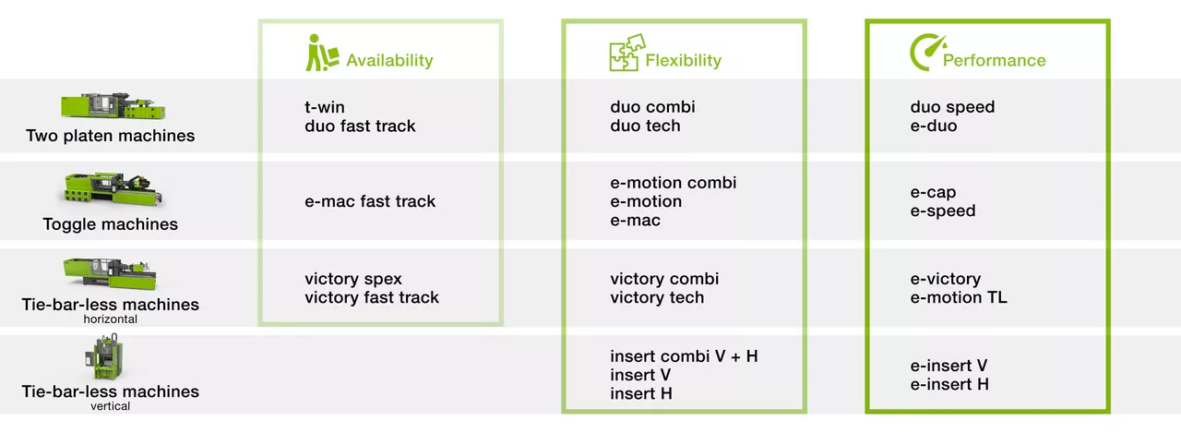
Portfolio firmy

Slide 5
Náplň práce technika přípravy výroby
Virtuální drátování rozvaděče a příprava dat pro výrobu – EPlan Electric
Práce s daty v Microsoft Excel – makrování a úprava dat
Popisky drátů a kabelů
Fotografie osazení elektrorozvaděče
Podpora při řešení problémů

Slide 6
Náplň práce technika montáže a výroby na hale elektro
Analýza problémů při výrobě rozvaděčových skříní
Řešení různých technických a technologických problémů
Tvorba a revize technických návodů
Podpora výroby
Hledání finančních úspor pro firmu
Projekt digitalizace

Slide 7
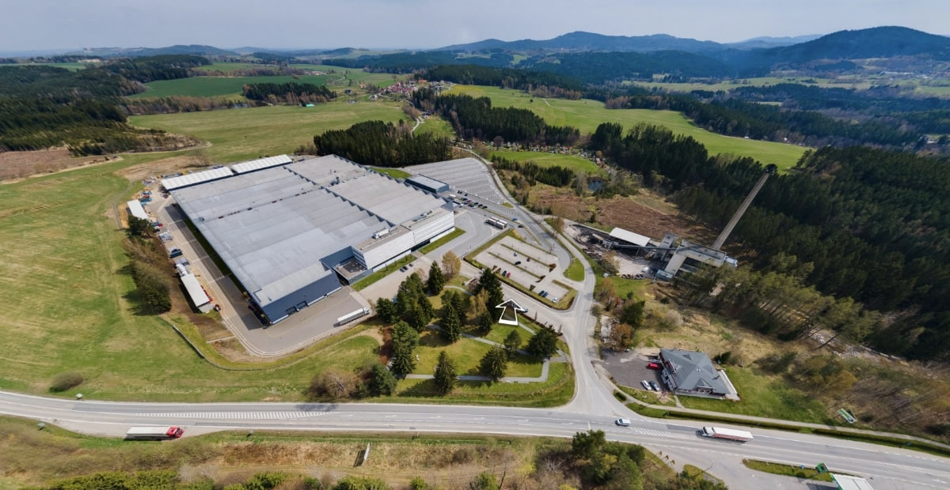

Slide 8
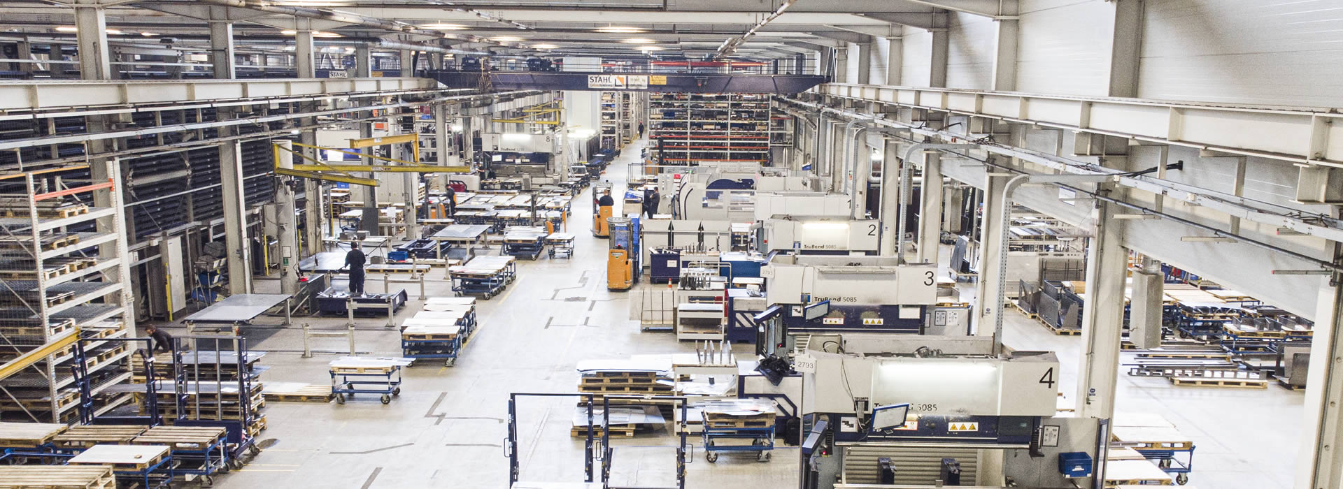

Slide 9
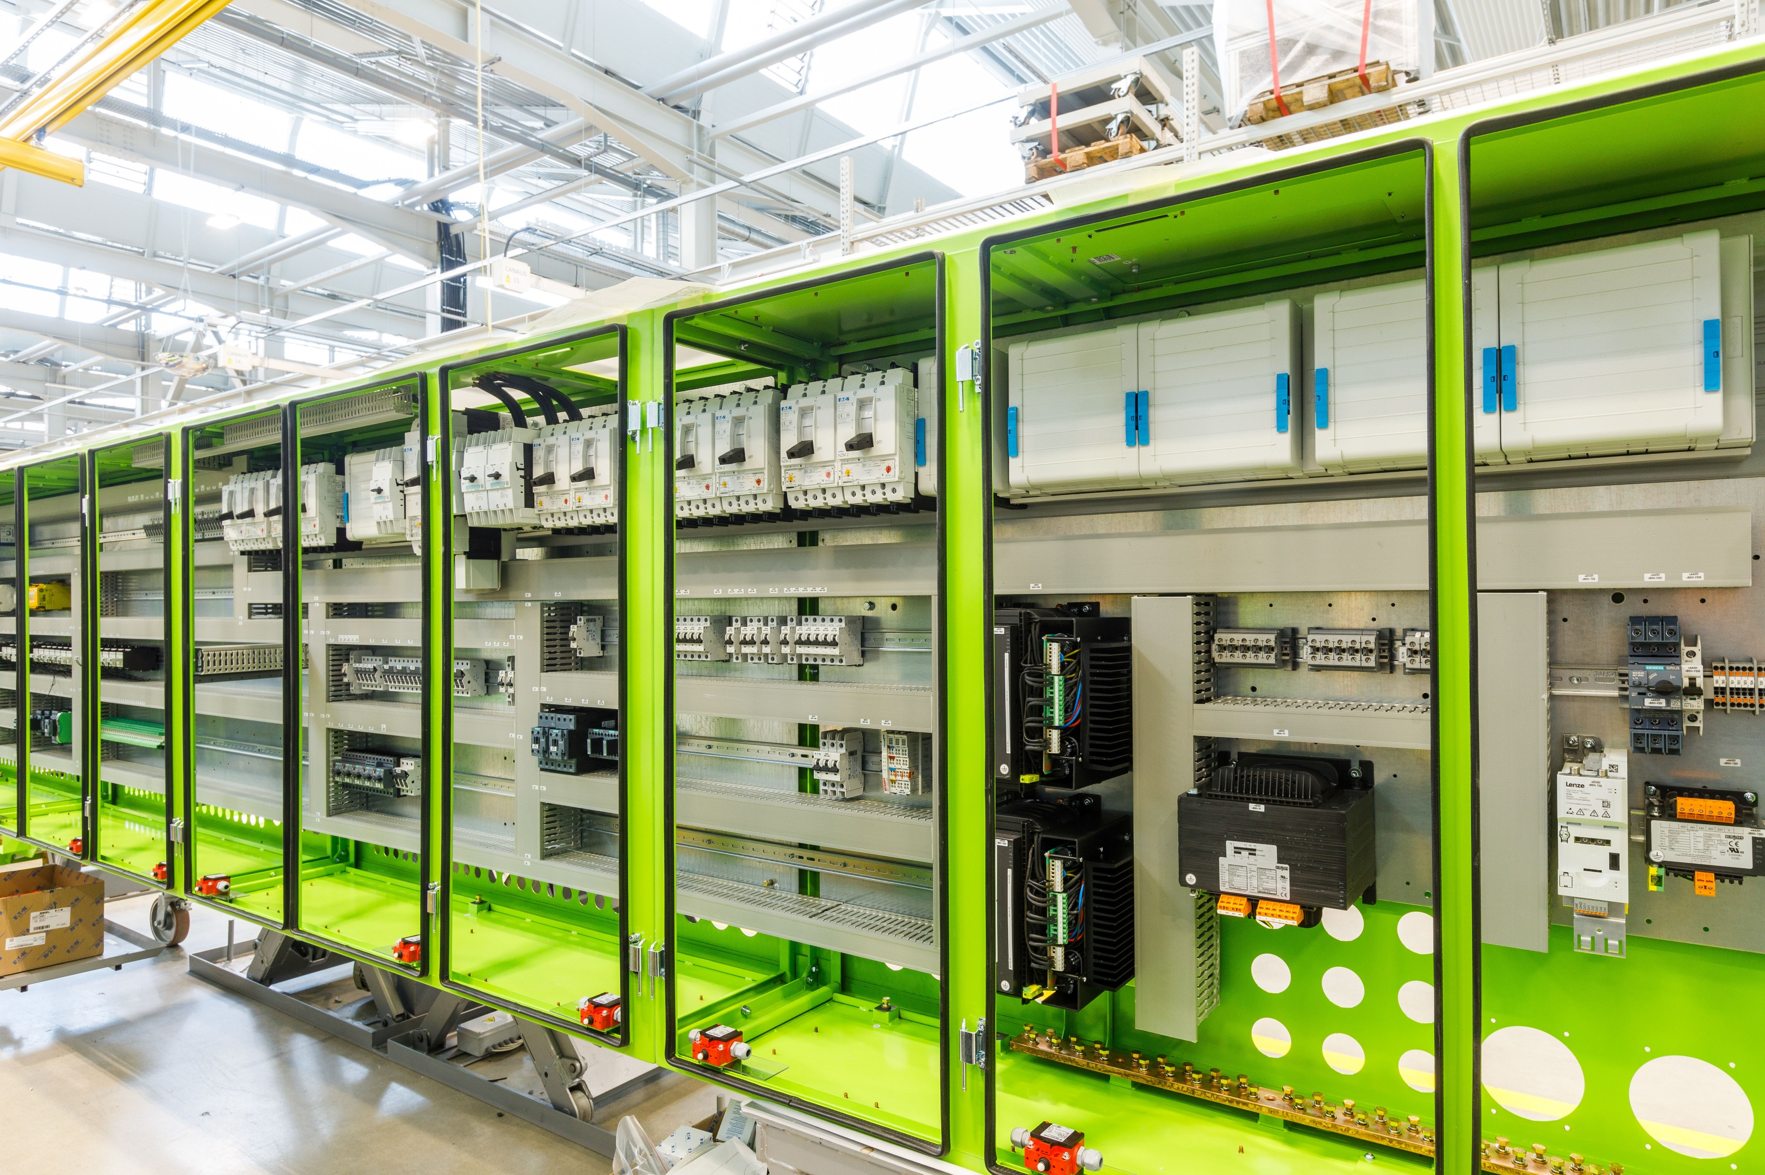

Slide 10
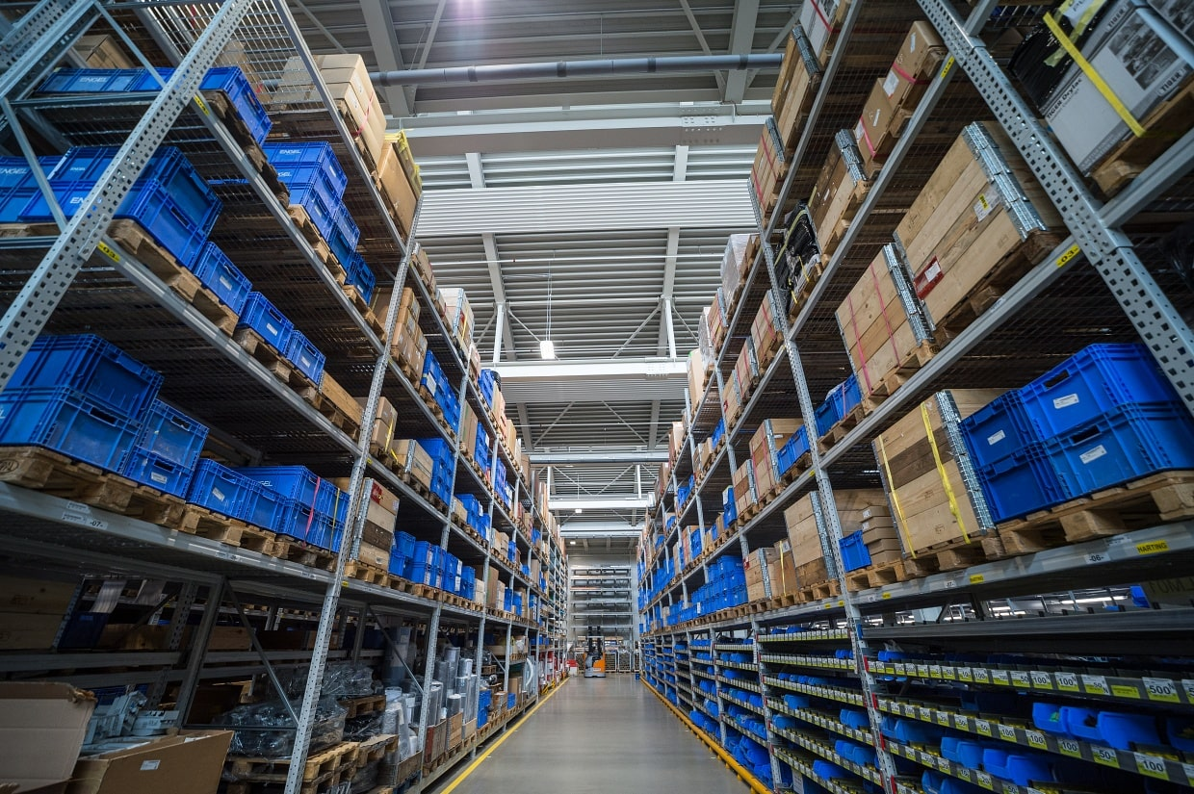

Slide 11
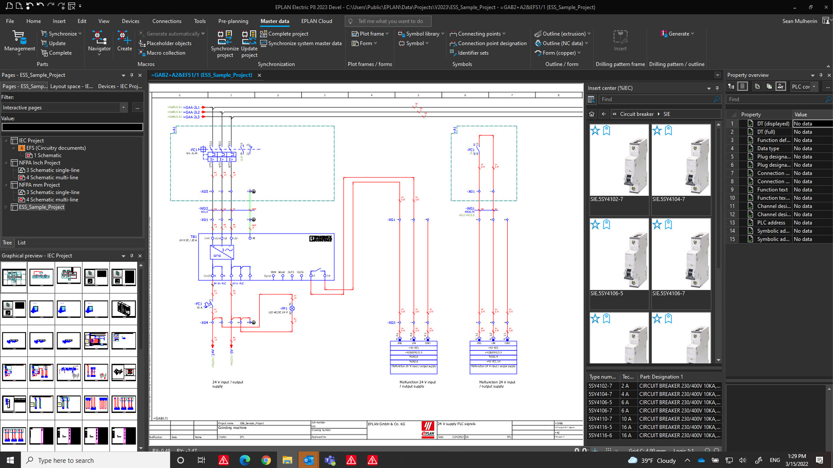

Slide 12
Děkuji za pozornost

